Slide 1
BÁO CÁO HỌC PHẦN THỰC TẬP THỰC TẾ (CT471)
Đề tài: Xây dựng website thương mại điện tử
Cán bộ hướng dẫn: Trương Tuấn Anh
Sinh viên thực hiện: Phạm Hửu Trí
Phan Huỳnh My
Nguyễn Tấn Đức
Nguyễn Trường Thạnh

Slide 2
NỘI DUNG
LÝ DO THỰC HIỆN ĐỀ TÀI
MỤC TIÊU CẦN ĐẠT ĐƯỢC
NGÔN NGỮ VÀ CÔNG CỤ THỰC HIỆN
KẾT QUẢ ĐẠT ĐƯỢC
KẾT LUẬN VÀ HƯỚNG PHÁT TRIỂN

Slide 3
LÝ DO THỰC HIỆN ĐỀ TÀI
Giúp cho khách hàng dễ dàng mua sắm và lựa chọn sản phẩm mà không cần phải đến cửa hàng
Sự phổ biến của mua sắm trực tuyến
Độ linh hoạt và tiện lợi
Sử dụng trên nhiều nền tảng

Slide 4
MỤC TIÊU CẦN ĐẠT ĐƯỢC
Áp dụng kiến thức lập trình và cơ sở dữ liệu đã học vào một dự án cụ thể là mục tiêu quan trọng.
Tạo ra một ứng dụng có tính thực tiễn cao, sử dụng được trong thực tế hàng ngày.
Cũng cố lại kiến thức đã học ở trường và nâng cao khả năng tự học của mình.

Slide 5
MỤC TIÊU CẦN ĐẠT ĐƯỢC
Tóm tắt các chức năng
Đăng nhập, đăng ký.
Hiển thị sản phẩm cho người dùng.
Giỏ hàng.
Tìm kiếm sản phẩm.
Xem đơn hàng.
Thanh toán Online.

Slide 6
MỤC TIÊU CẦN ĐẠT ĐƯỢC
Xây dựng các chức năng
Khách hàng: Người dùng trang web bán hàng có thể trải nghiệm nhiều tính năng hữu ít sau khi đăng nhập vào hệ thống. Người dùng có thể dễ dàng tìm kiếm sản phẩm và cũng như mua sản phẩm muốn mua.
Giỏ hàng: Có chức năng tùy chỉnh số lượng sản phẩm trong giỏ hàng thêm sản. phẩm và xóa sản phẩm ra khỏi giỏ hàng.
Thanh toán: Có nhiều phương thức thanh toán online như momo zalo pay…

Slide 7
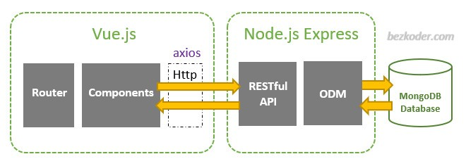
MÔ HÌNH THIẾT KẾ HỆ THỐNG

Slide 8
KẾT QUẢ ĐẠT ĐƯỢC

Slide 9
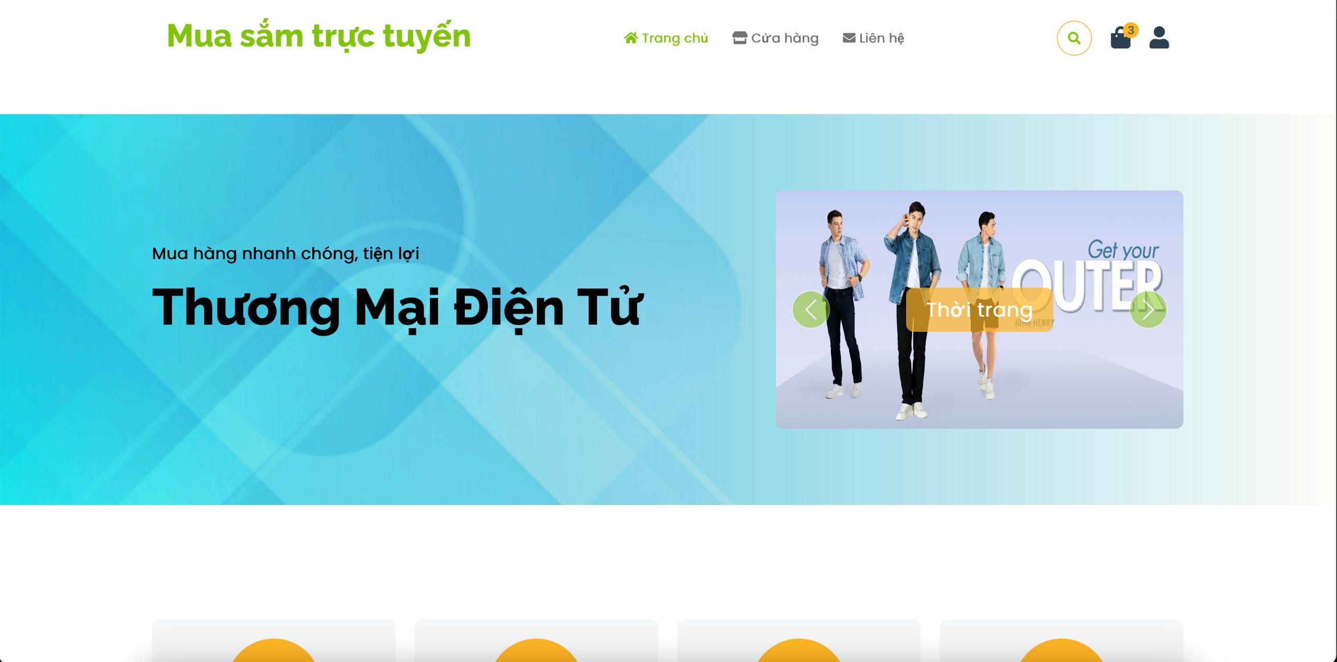
1. Giao diện trang chủ

Slide 10
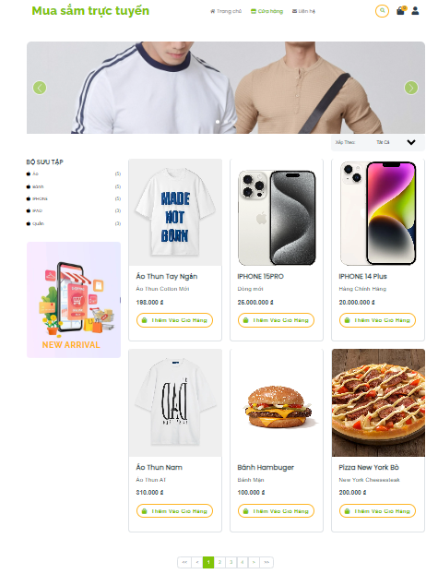
2. Giao diện trang cửa hàng

Slide 11
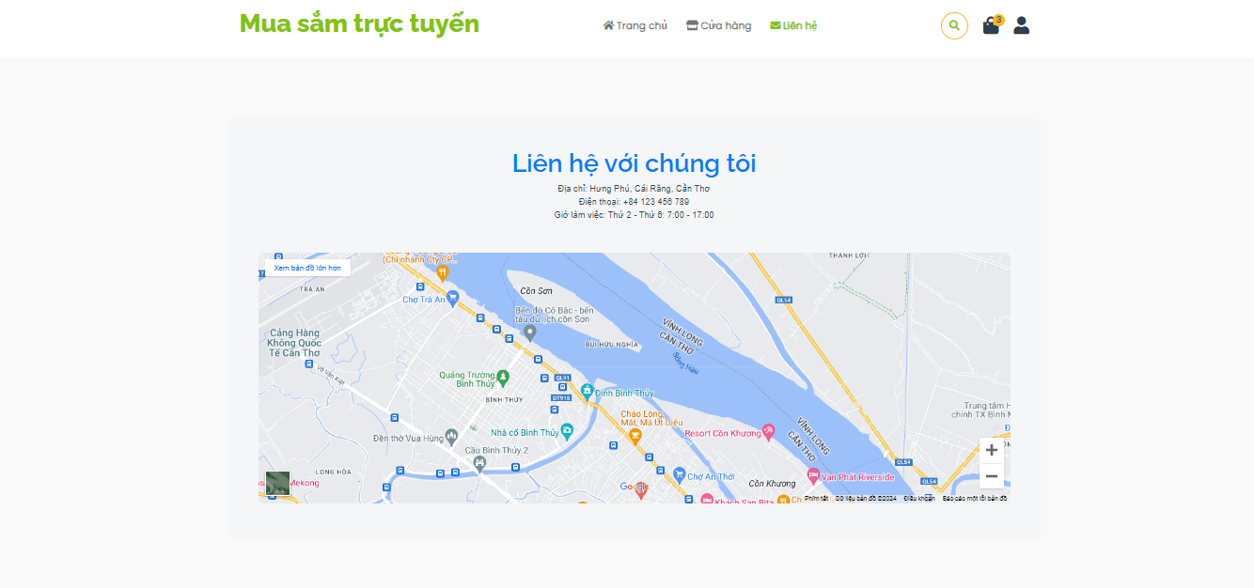
3. Giao diện trang liên hệ

Slide 12
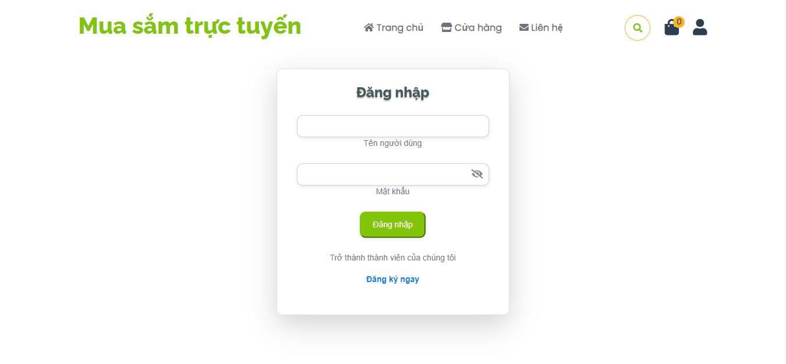
4. Giao diện đăng nhập

Slide 13
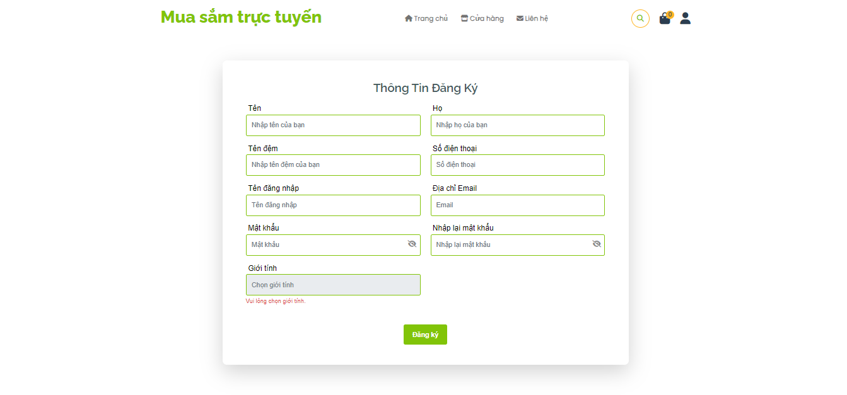
5. Giao diện đăng ký

Slide 14
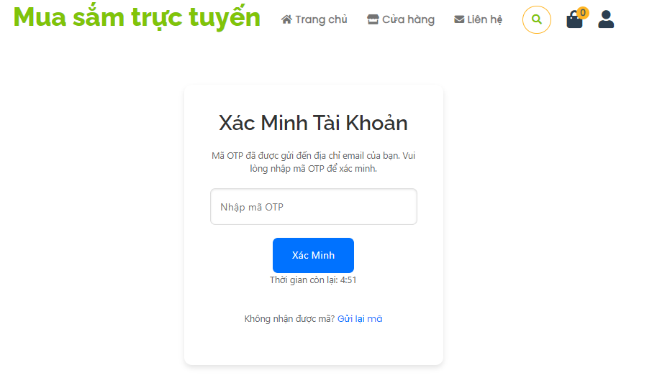
6. Giao diện nhập mã otp

Slide 15
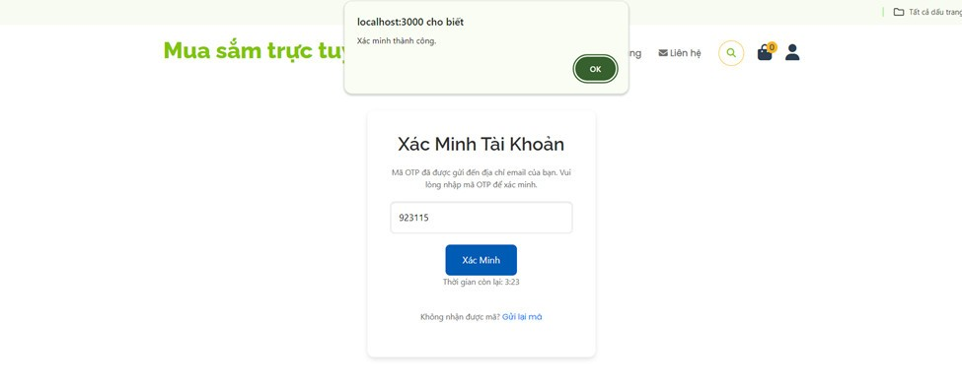
7. Giao diện xác thực mã otp thành công

Slide 16
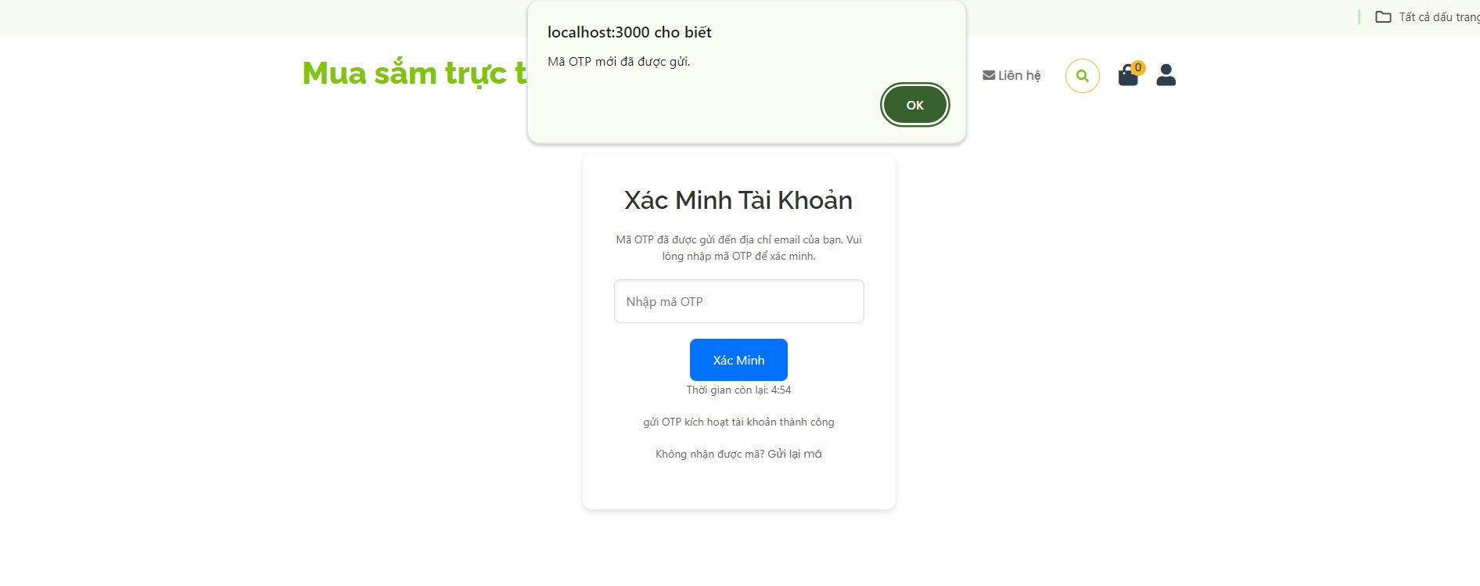
8. Giao diện gửi lại mã otp

Slide 17
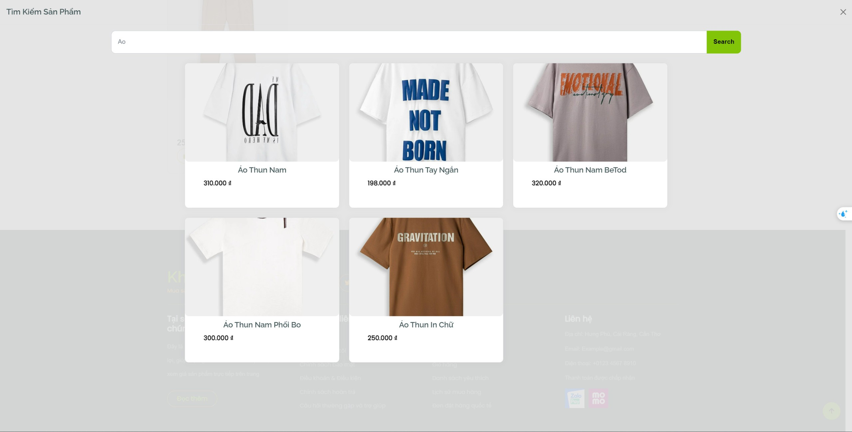
9. Giao diện tìm kiếm sản phẩm

Slide 18
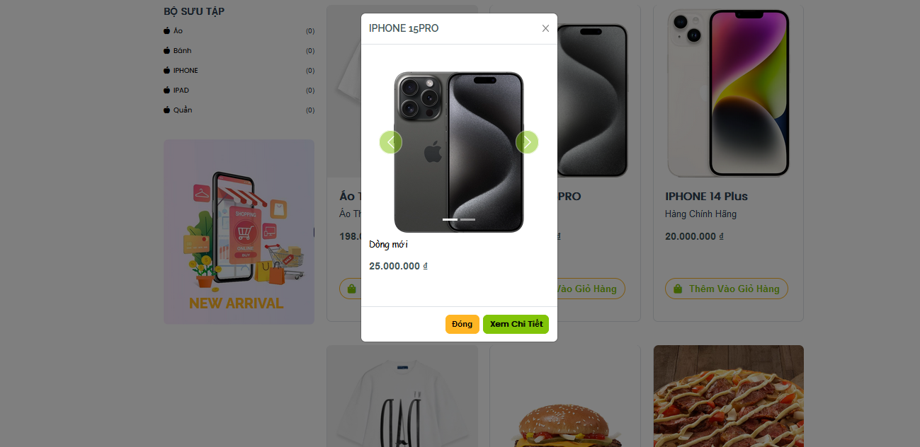
10. Giao diện xem nhanh sản phẩm

Slide 19
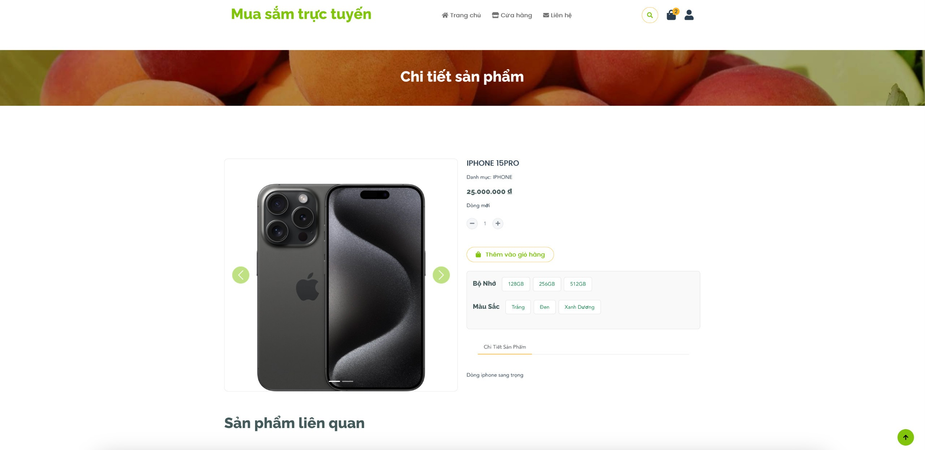
11. Giao diện chi tiết sản phẩm

Slide 20
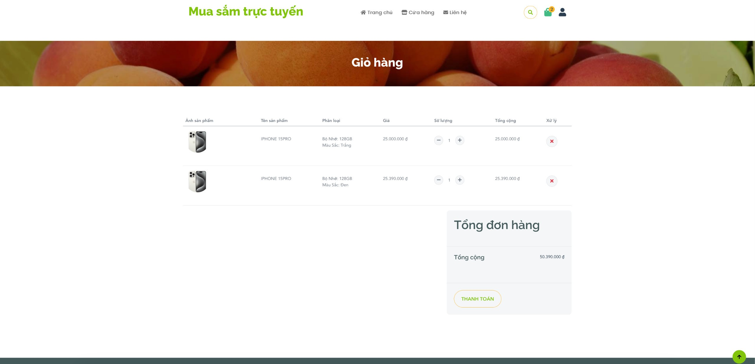
12. Giao diện giỏ hàng

Slide 21
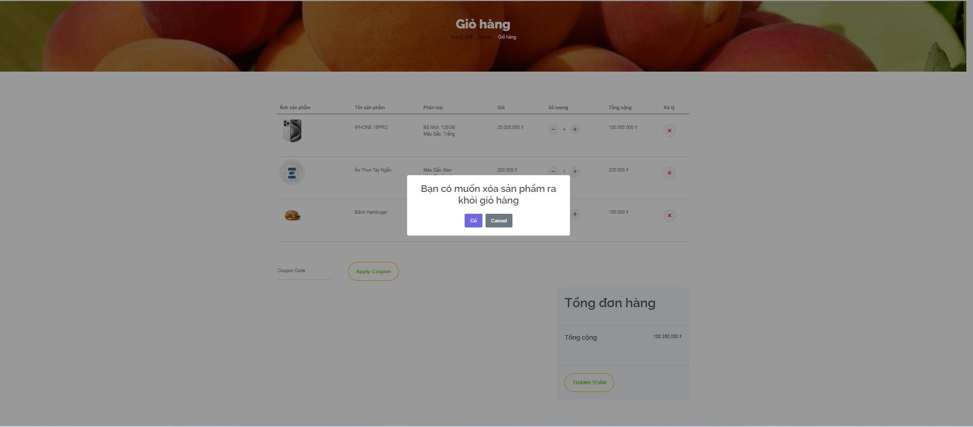
13. Giao diện xóa sản phẩm

Slide 22
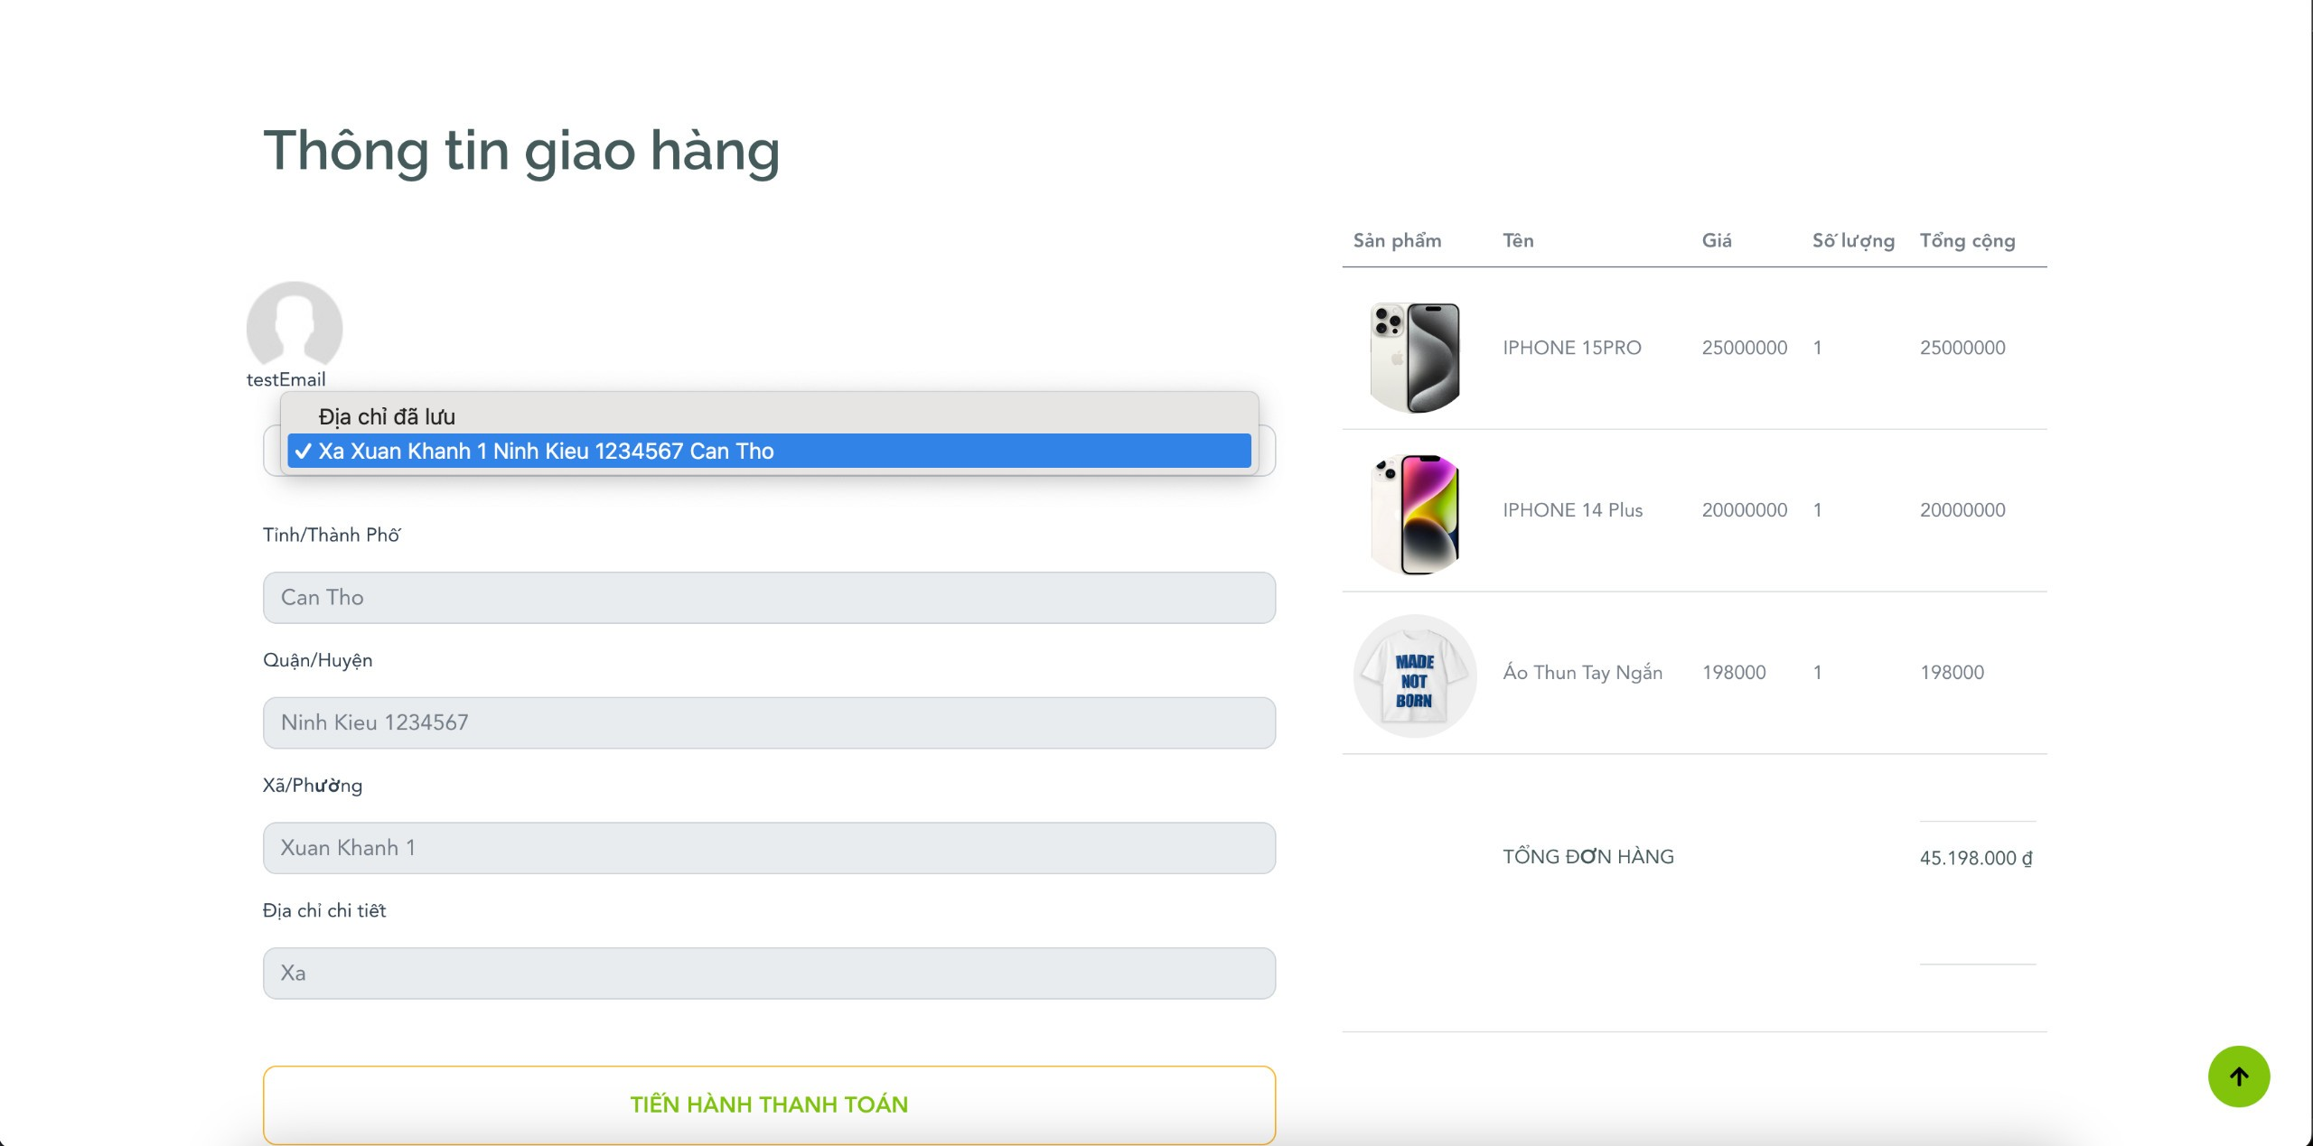
14. Giao diện trang thanh toán

Slide 23
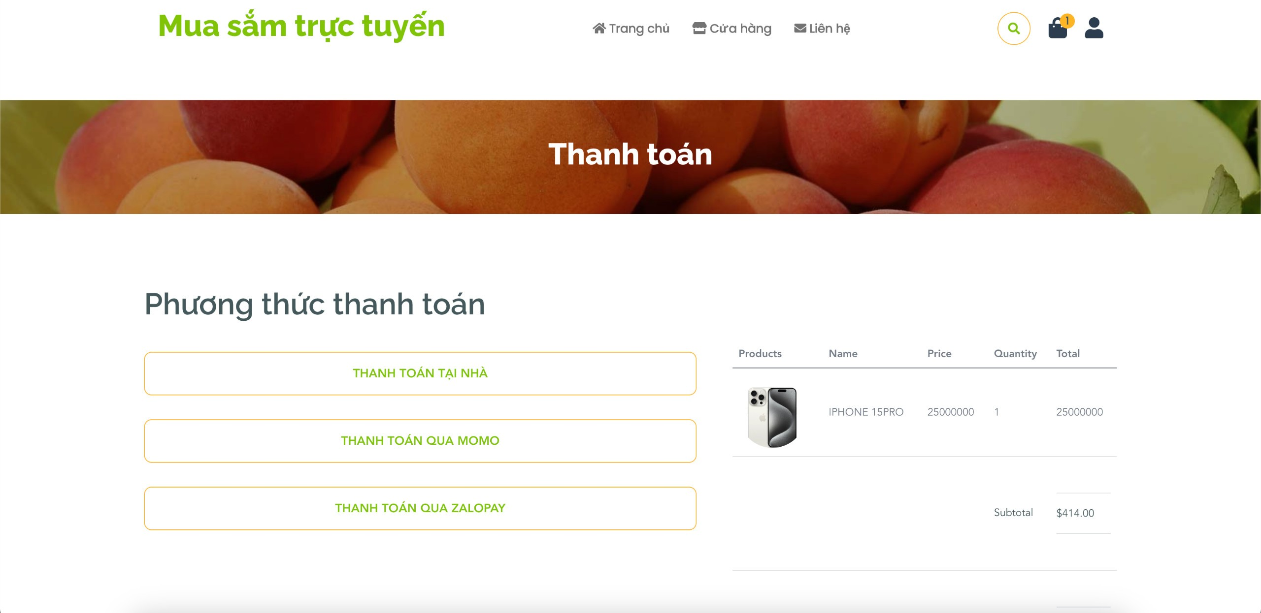
15. Giao diện phương thức thanh toán

Slide 24
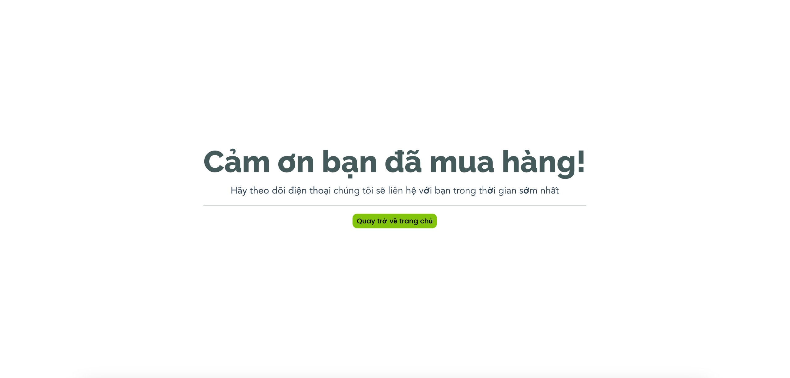
16. Giao diện thanh toán thành công

Slide 25
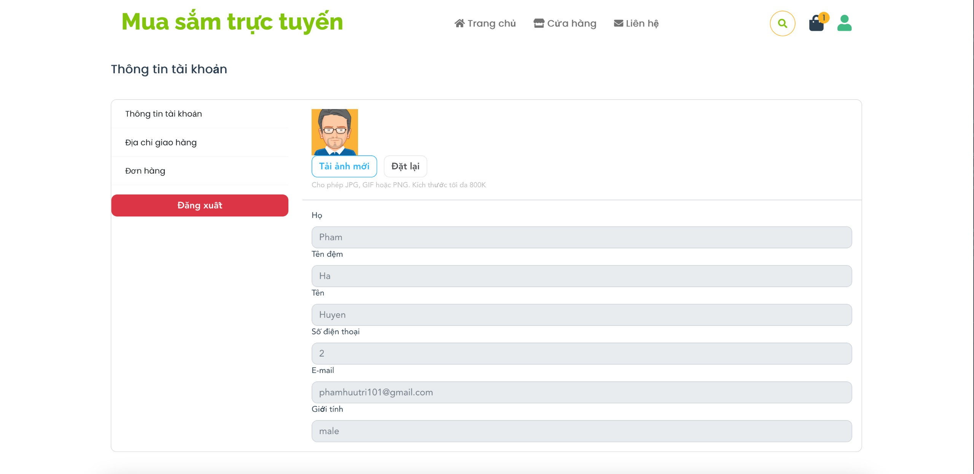
17. Giao diện thông tin tài khoản

Slide 26
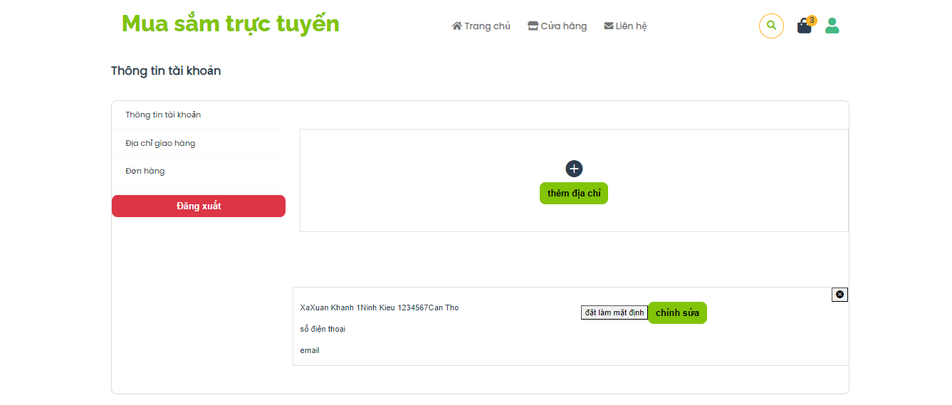
18. Giao diện địa chỉ giao hàng

Slide 27
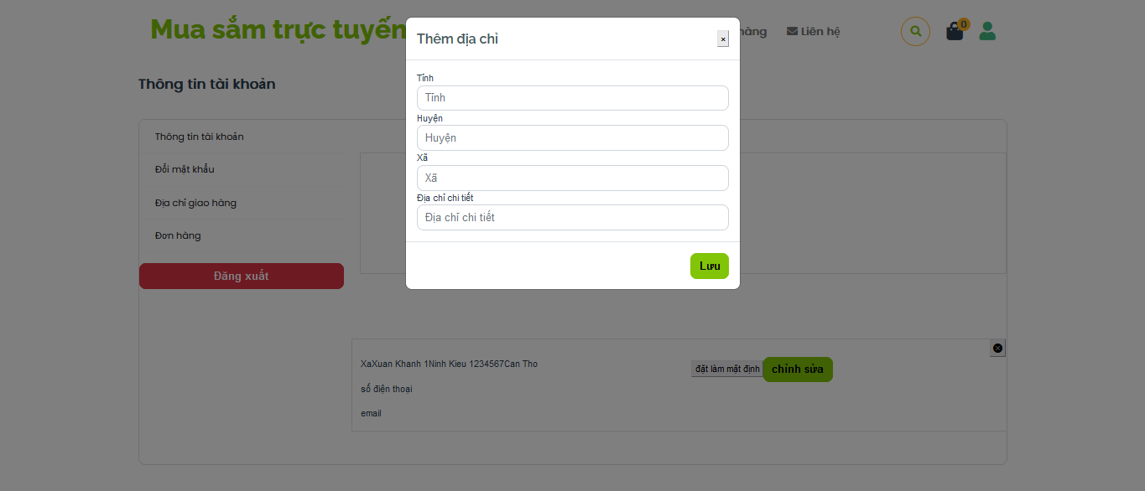
19. Giao diện thêm địa chỉ mới

Slide 28
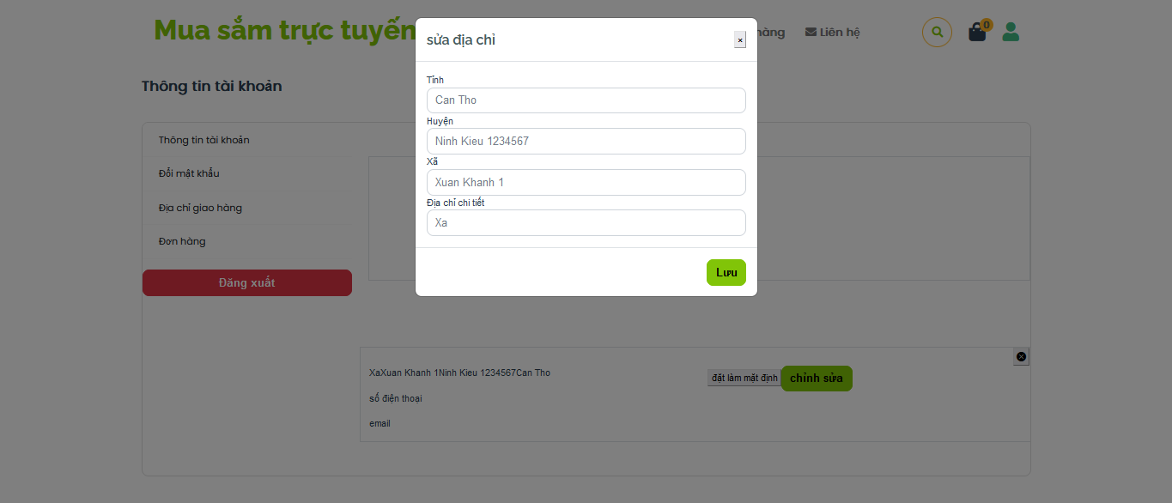
20. Giao diện sửa địa chỉ

Slide 29
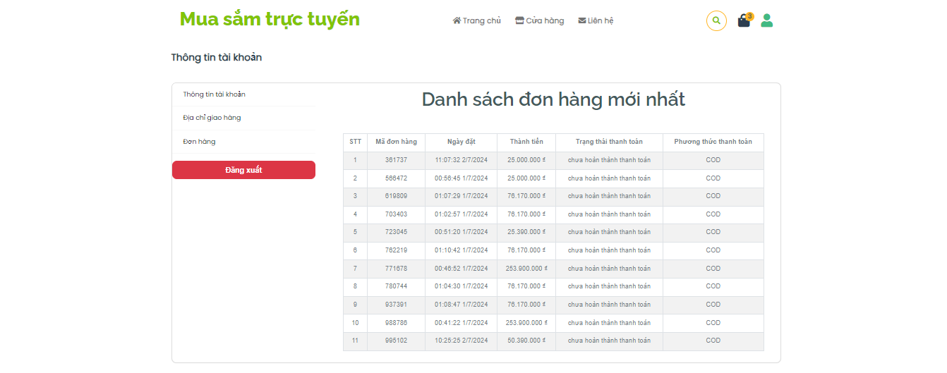
21. Giao diện danh sách các đơn hàng

Slide 30
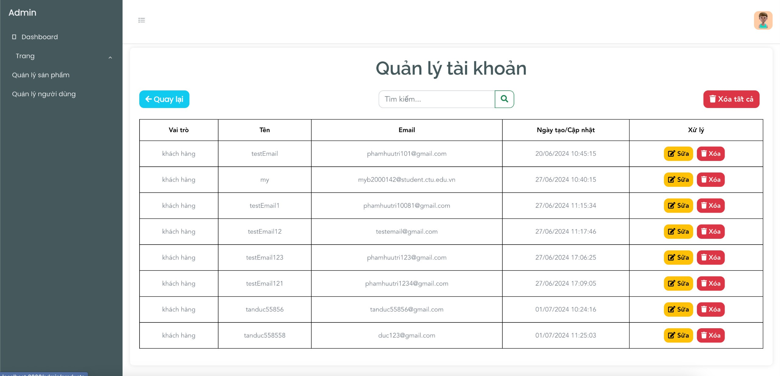
22. Giao diện trang quản lý tài khoản

Slide 31
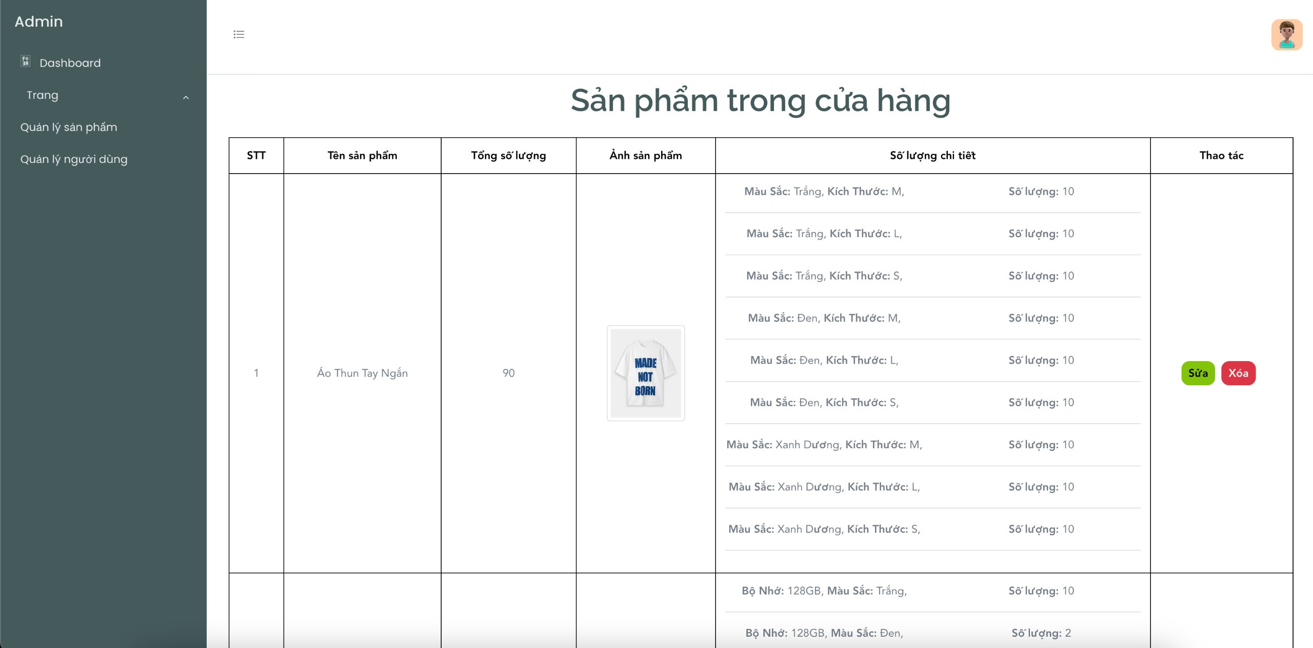
23. Giao diện trang quản lý sản phẩm trong cửa hàng

Slide 32
KẾT LUẬN VÀ HƯỚNG PHÁT TRIỂN
Kết quả đạt được
Đã hoàn thành được những chức năng căn bản của một wedsite bán hàng trực tuyến.
Nắm vững các kiến thức về lập trình .
Hạn chế
Giao diện chưa được đẹp mắt, chưa thực sự thu hút người truy cập.
Phần quản lý admin còn thiếu nhiều chỗ.
Hướng phát triển
Khắc phục những thiếu sót và lỗi phát sinh.
Hoàn thiện hơn các chức năng đã đạt được.
Tìm cách phát triển ứng dụng với quy mô lớn hơn.
Ngoài ra, có thể làm cho ứng dụng gần gũi, thân thiện hơn với người dùng.

Slide 33
Cảm ơn anh đã lắng nge bài báo cáo của nhóm chúng em.!!!!

